Slide 1

CHÀO MỪNG CÁC CON
ĐẾN VỚI TIẾT HỌC

Slide 2


















Khởi động

Slide 3


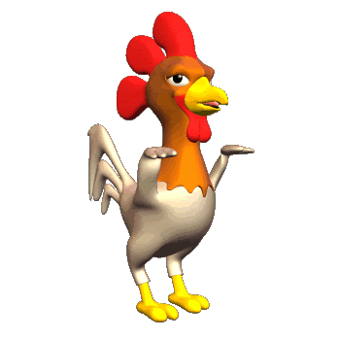
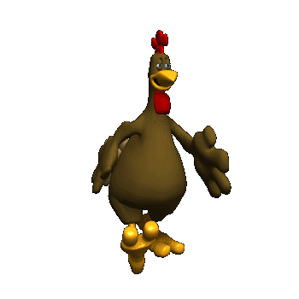
Gà con qua cầu

Slide 4
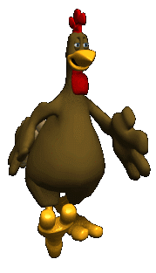
Đi
Qua
Đi
Qua
Đi
Qua
Đi
Qua

Slide 5
Câu Hỏi 1
9 + 6 =
A.15
C.12
B.13
D.14
Quay
Lại

Slide 6
Câu Hỏi 2
8 + 5 =
A.12
C.11
B.13
D.4
Quay
Lại

Slide 7
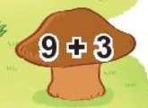
Câu Hỏi 3
A.13
C.12
B.11
D.14
Quay
Lại

Slide 8
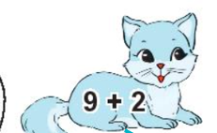
Câu Hỏi 4
D.12
C.14
B.10
A.11
Quay
Lại

Slide 9




To¸n
Bài 17: Luyện tập

Slide 10


TIẾT 1

Slide 11
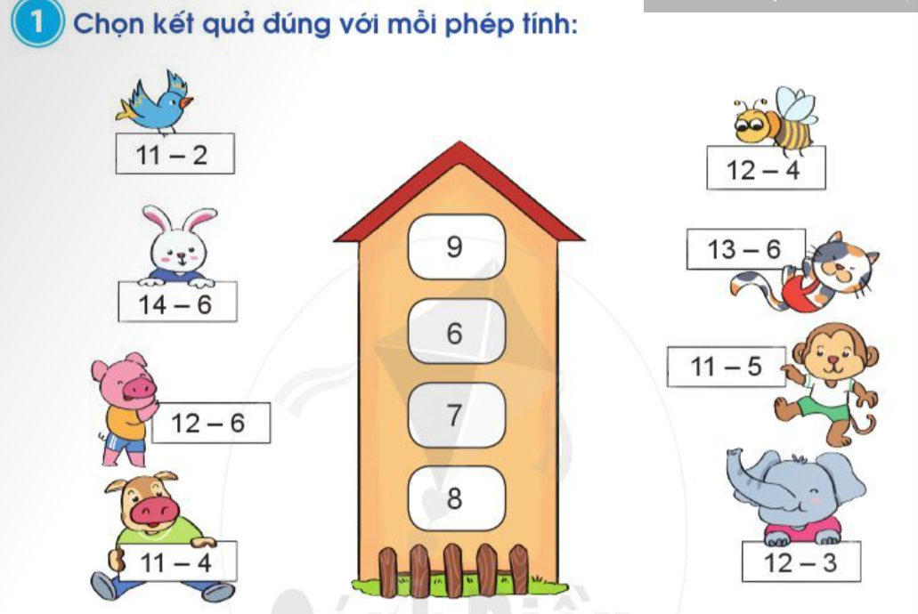

Slide 12

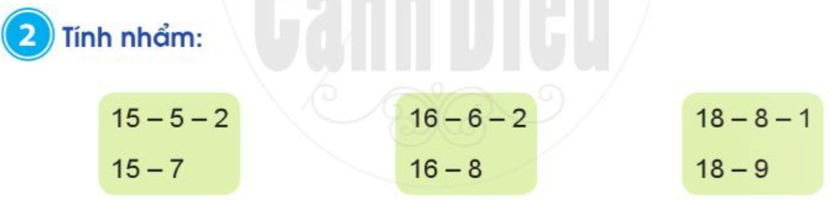
=8
=8
=9
=8
=8
=9

Slide 13
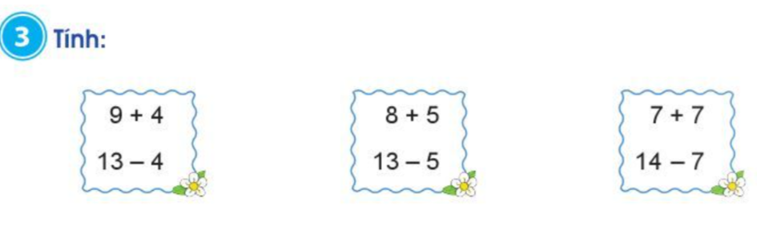
=13
=13
=14
=9
=8
=7

Slide 14
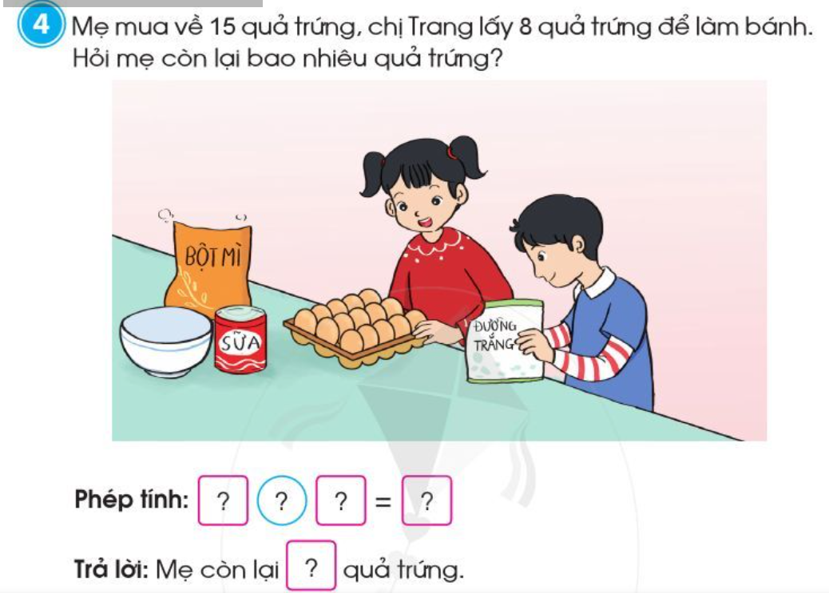
15
-
8
7
7

Slide 15
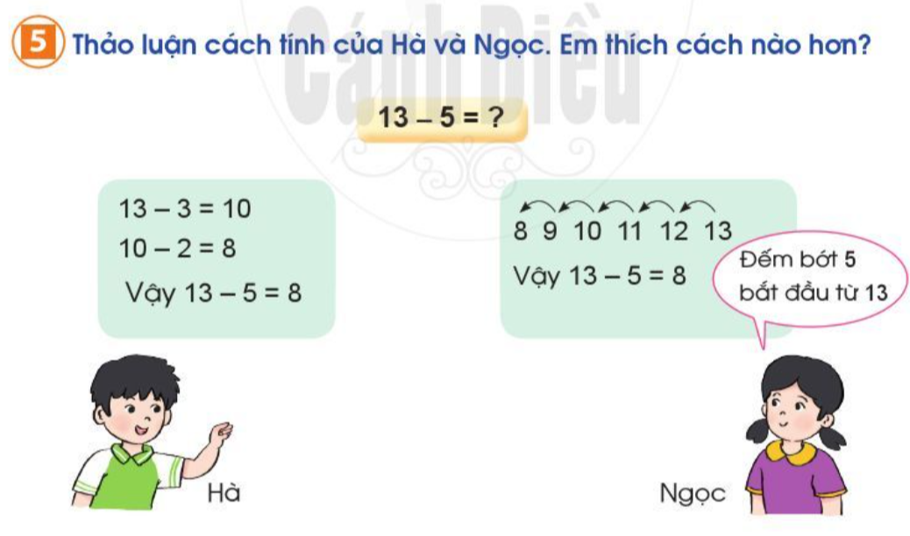
X

Slide 16
CÙNG HÁT NÀO BẠN ƠI

Slide 17


Slide 18

CHÀO TẠM BIỆT

